Slide 1

以Transformer 檢測葡萄病害
AIoT 8926

Slide 2
前言
課程一：Transformer 發展史
課程二：葡萄分級標準制定與所遇難點
課程三：利用 Transformer 檢測葡萄病害

Slide 3
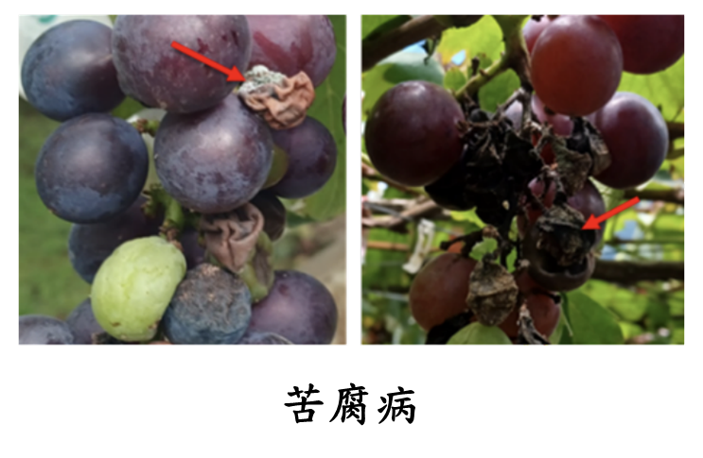
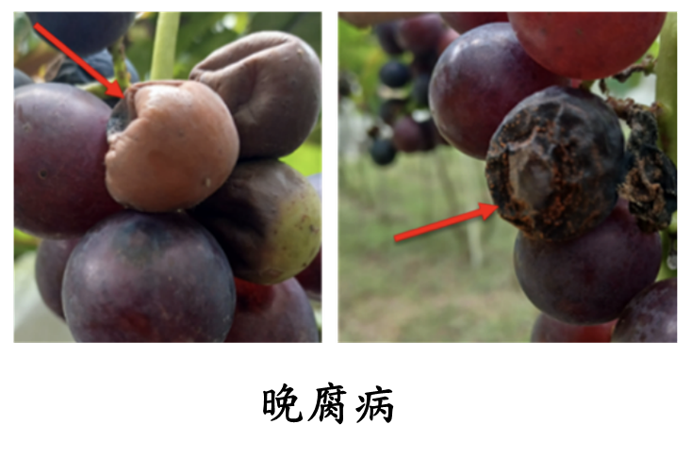
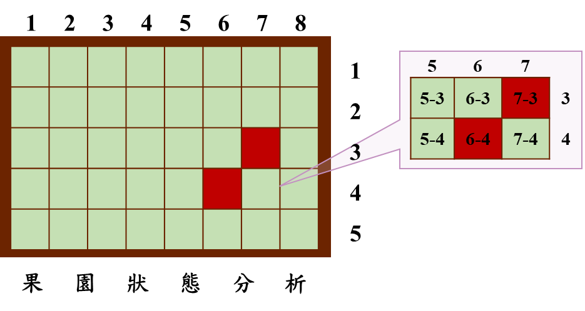
前言
水果販售時將根據果實大小、蟲咬及病症來進行分級。因此果農需要不斷檢查植株的狀況，避免正常果實受到蟲咬果實的影響。遇到病徵果實時進行拔除並加重噴灑部分蟲害嚴重的種植區。
本案透過電腦視覺來拍攝果園狀況，果實分級檢測的同時，能給予果農噴灑農藥建議。

Slide 4
課程一：
Transformer 發展史
Transformer/BERT 於語言模型上的成功
DETR 模型

Slide 5
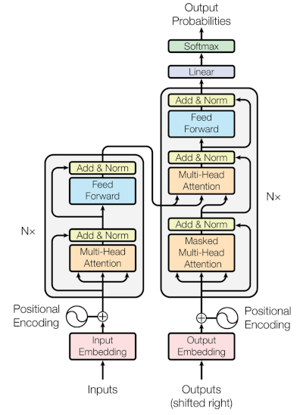

第一堂課：Transformer 發展史
為什麼使用Transformer ?
Transformer [1]
Convolutional Neural Network
[1] Vaswani, A., Shazeer, N., Parmar, N., Uszkoreit, J., Jones, L., Gomez, A. N., ... & Polosukhin, I. (2017). Attention is all you need. Advances in neural information processing systems, 30.

Slide 6
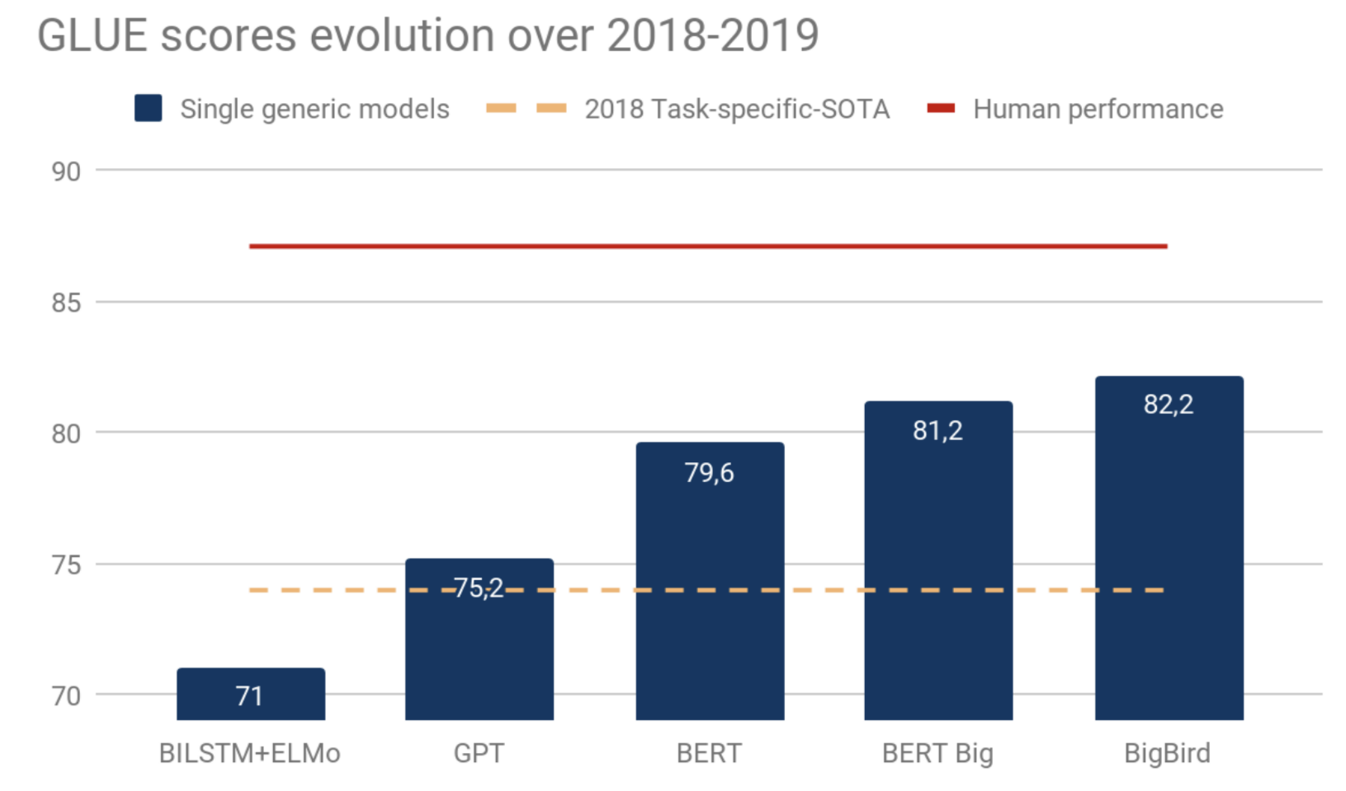
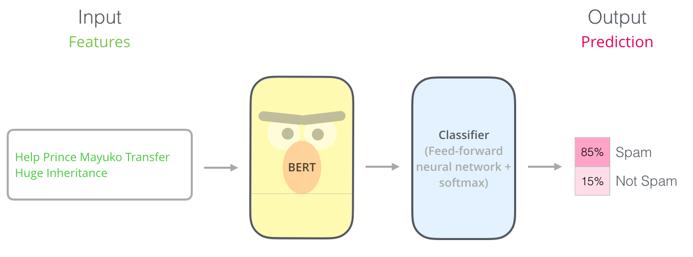
第一堂課：Transformer 發展史
為什麼使用Transformer ?
Natural Language Processing -BERT [2]
GLUE（General Language Understanding Evaluation）
[2] Devlin, J., Chang, M. W., Lee, K., & Toutanova, K. (2018). Bert: Pre-training of deep bidirectional transformers for language understanding. arXiv preprint arXiv:1810.04805.

Slide 7
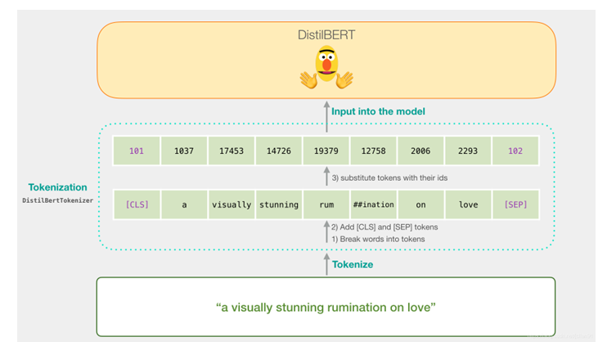
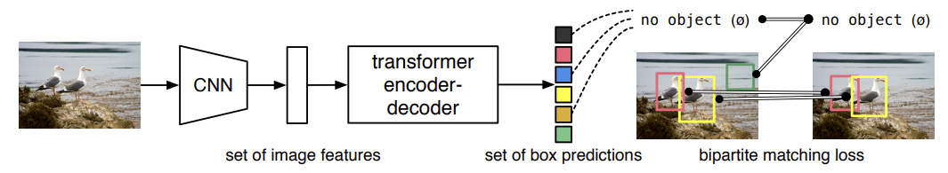
第一堂課：Transformer 發展史
為什麼使用Transformer ?
Natural Language Processing (BERT)
Computer Vision (DETR) [3]
[3] Carion, N., Massa, F., Synnaeve, G., Usunier, N., Kirillov, A., & Zagoruyko, S. (2020, August). End-to-end object detection with transformers. In European conference on computer vision (pp. 213-229). Springer, Cham.

Slide 8
第一堂課：Transformer 發展史
Transformer 發展史
Transformer
2017 / 06
BERT
2018 / 10
DETR
2020 / 05
Attention is all you need
BERT: Pre-training of Deep Bidirectional Transformers for Language Understanding
End-to-End Object Detection
with Transformers
Language → Vision

Slide 9
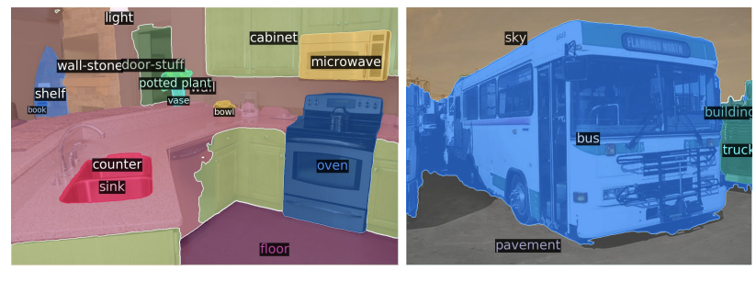
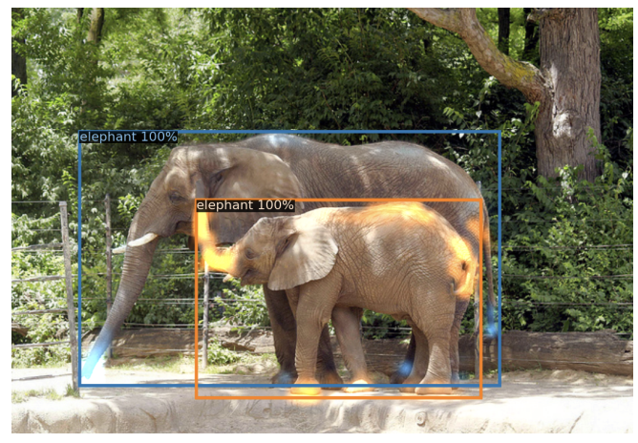
第一堂課：Transformer 發展史
DETR
[4] Carion, N., Massa, F., Synnaeve, G., Usunier, N., Kirillov, A., & Zagoruyko, S. (2020, August). End-to-end object detection with transformers. In European conference on computer vision (pp. 213-229). Springer, Cham.

Slide 10
課程二：
葡萄檢測所遇難點與分級標準制定
學習資料標註技巧以及如何利用問題導向式思考 AI 解決方案
針對「苦腐病」與「晚腐病」進行檢測

Slide 11
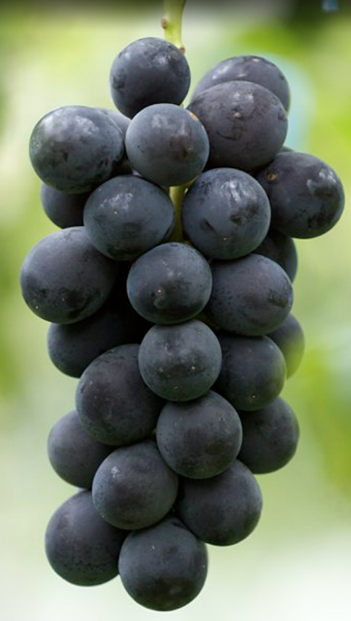
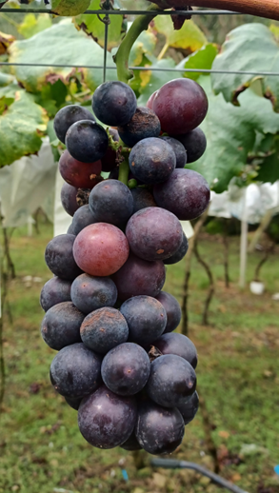
課程二：葡萄分級標準制定與檢測所遇難點
正常葡萄與病徵葡萄差異
正常葡萄：
果皮無蟲咬/孢子
果實飽滿
外觀無明顯瑕疵
病徵葡萄：
果皮含有孢子
果實乾枯
果實腐爛

Slide 12
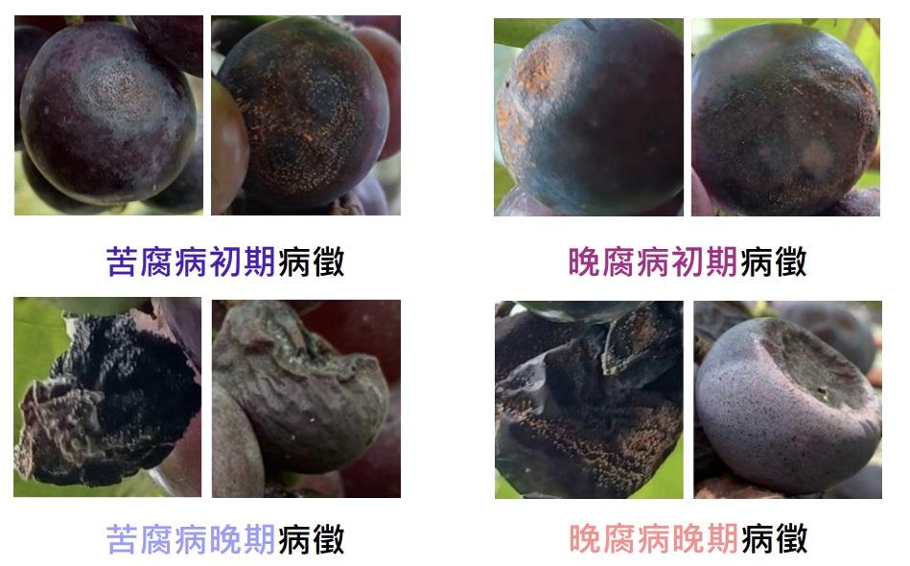


課程二：葡萄分級標準制定與檢測所遇難點
葡萄分級難點

Slide 13
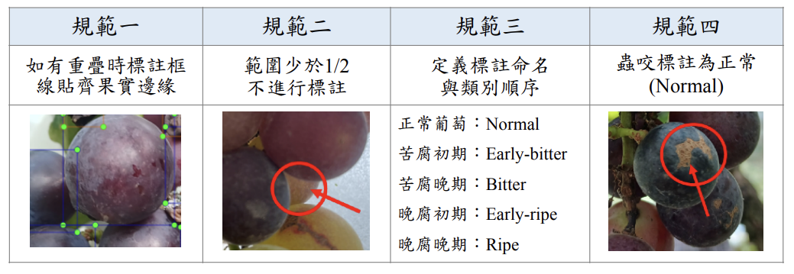
課程二：葡萄分級標準制定與檢測所遇難點
檢測標準制定

Slide 14
課程三： 利用 Transformer 檢測葡萄病害
使用 Transformer 進行 Object Detection 以及 Anomaly Detection
使用 MAE 初始化權重
檢測葡萄病害以及分析嚴重程度

Slide 15
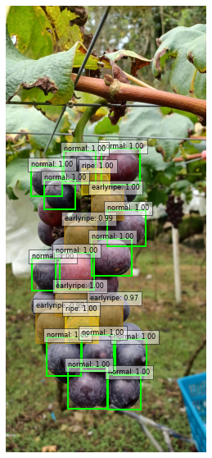
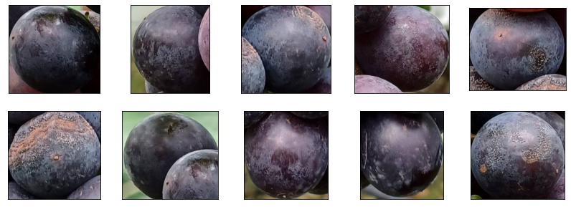
課程三：利用 Transformer 檢測葡萄病害
如何識別正常果實與病徵果實？
Object Detection
Import package / Define Funtion
Download Weight
Upload Image /
Image Preprocessing
Setting Model Parameter
Inference
Show Result Image
Crop_Grape_Image
https://drive.google.com/file/d/1qM-l2DreHI8QMEEraQ0kYHX6j2QPVRU_/view?usp=sharing

Slide 16
課程三：利用 Transformer 檢測葡萄病害
使用函數功能說明
函數名稱 | 主要功能
def detr(orig_image, model, device, threshold) | 帶入檢測影像與模型模型參數進行物件檢測
def crop_one_grape(img, bboxes_scaled, output_path) | 根據物件檢測結果，裁減出單顆葡萄圖片

Slide 17

課程三：利用 Transformer 檢測葡萄病害
檢測葡萄類別
B_Boxes,PR = detr(orig_image, model, device, threshold)
原始圖片
檢測葡萄類別並框選於原圖
單顆葡萄圖片

Slide 18
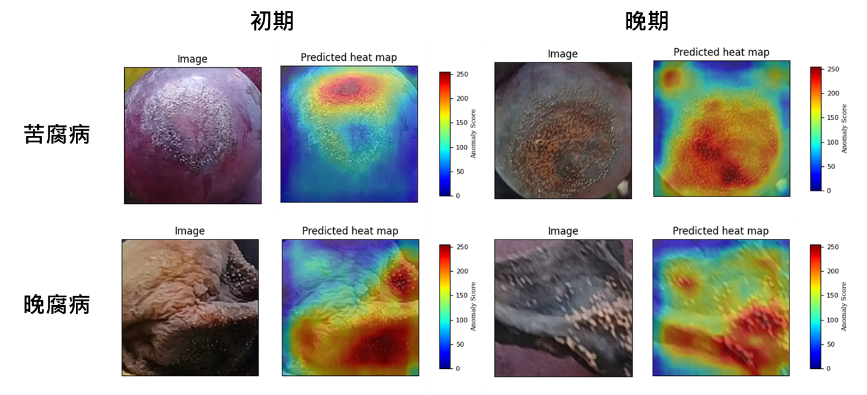
課程三：利用 Transformer 檢測葡萄病害
如何進行葡萄分級？
定義多類別進行標註，如：苦腐病早期、苦腐病、晚腐病早期、晚腐病 ，避免模型辨識錯誤

Slide 19
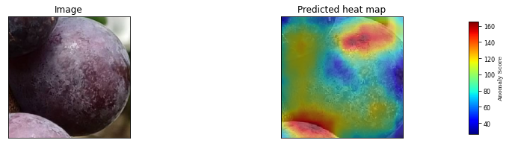
課程三：利用 Transformer 檢測葡萄病害
檢測流程圖
Anomaly Detection
Import Funtion
Download Weight
Device Setup /
Load Model
Inference
Show Result Image
https://drive.google.com/file/d/1qM-l2DreHI8QMEEraQ0kYHX6j2QPVRU_/view?usp=sharing

Slide 20
課程三：利用 Transformer 檢測葡萄病害
使用函數功能說明
函數名稱 | 主要功能
def padim(dir_path,train_pth,model,device) | 帶入單顆葡萄影像進行異常分數檢測

Slide 21
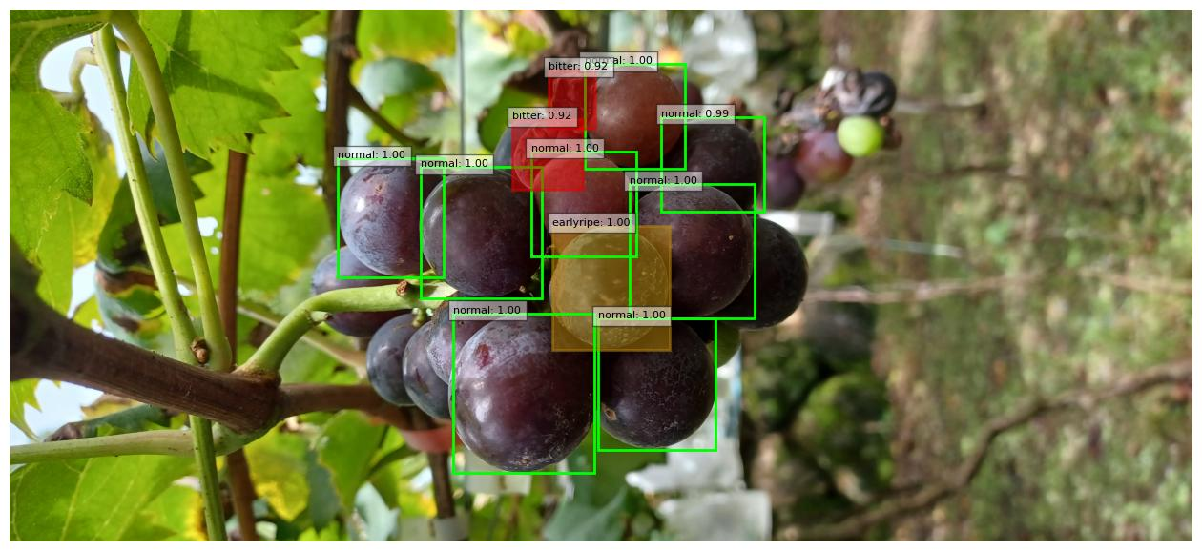
課程三：利用 Transformer 檢測葡萄病害
分級系統辨識結果

Slide 22
Thank you for your attention

